Slide 1

行列の掛け算
行列同士の掛け算を学習します。
まずは計算方法から練習しましょう。
■２×２同士の行列の掛け算
$A=\left[\begin{matrix}a_{00} & a_{01} \\ a_{10} & a_{11}\end{matrix}\right], B=\left[\begin{matrix}b_{00} & b_{01} \\ b_{10} & b_{11}\end{matrix}\right]$ のとき
$AB=\left[\begin{matrix}{(a}_{00}b_{00}+a_{01}b_{10}) & {(a}_{00}b_{01}+a_{01}b_{11}) \\ {(a}_{10}b_{00}+a_{11}b_{10}) & {(a}_{10}b_{01}+a_{11}b_{11})\end{matrix}\right]$
複雑そうですがコツがあります。

Slide 2

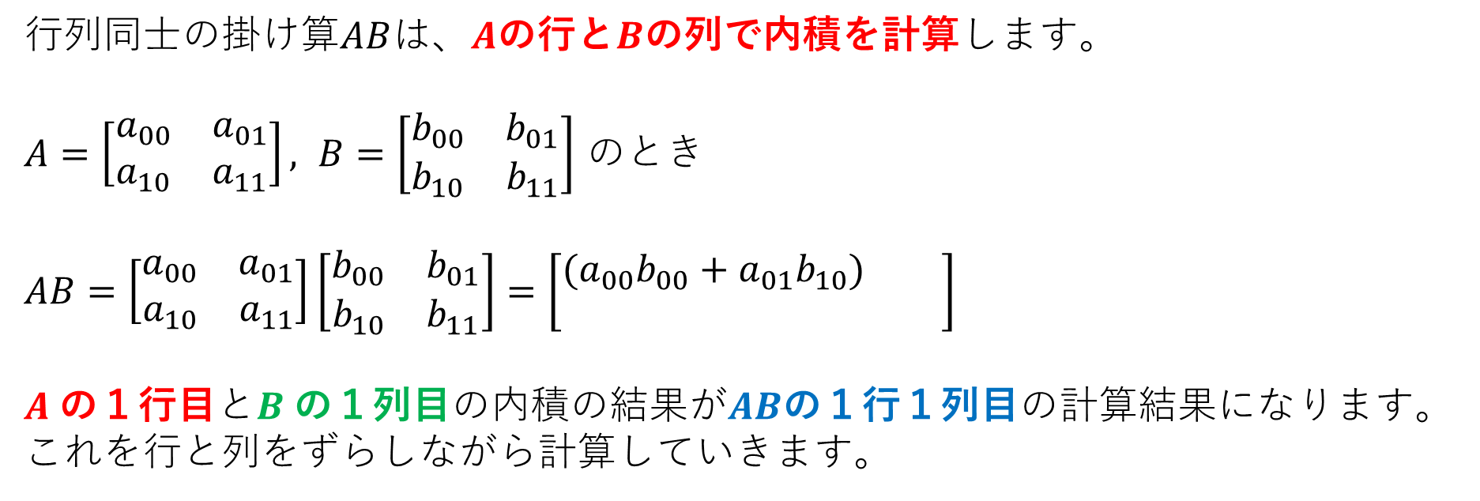

行列の掛け算
行列同士の掛け算$AB$は、$A$の行と$B$の列で内積を計算します。
$A=\left[\begin{matrix}a_{00} & a_{01} \\ a_{10} & a_{11}\end{matrix}\right], B=\left[\begin{matrix}b_{00} & b_{01} \\ b_{10} & b_{11}\end{matrix}\right]$ のとき
$AB=\left[\begin{matrix}a_{00} & a_{01} \\ a_{10} & a_{11}\end{matrix}\right]\left[\begin{matrix}b_{00} & b_{01} \\ b_{10} & b_{11}\end{matrix}\right]=\left[\begin{matrix}{(a}_{00}b_{00}+a_{01}b_{10}) & \\ & \end{matrix}\right]$
$A$の１行目と$B$の１列目の内積の結果が$AB$の１行１列目の計算結果になります。
これを行と列をずらしながら計算していきます。
$$A$$
$$A$$

Slide 3
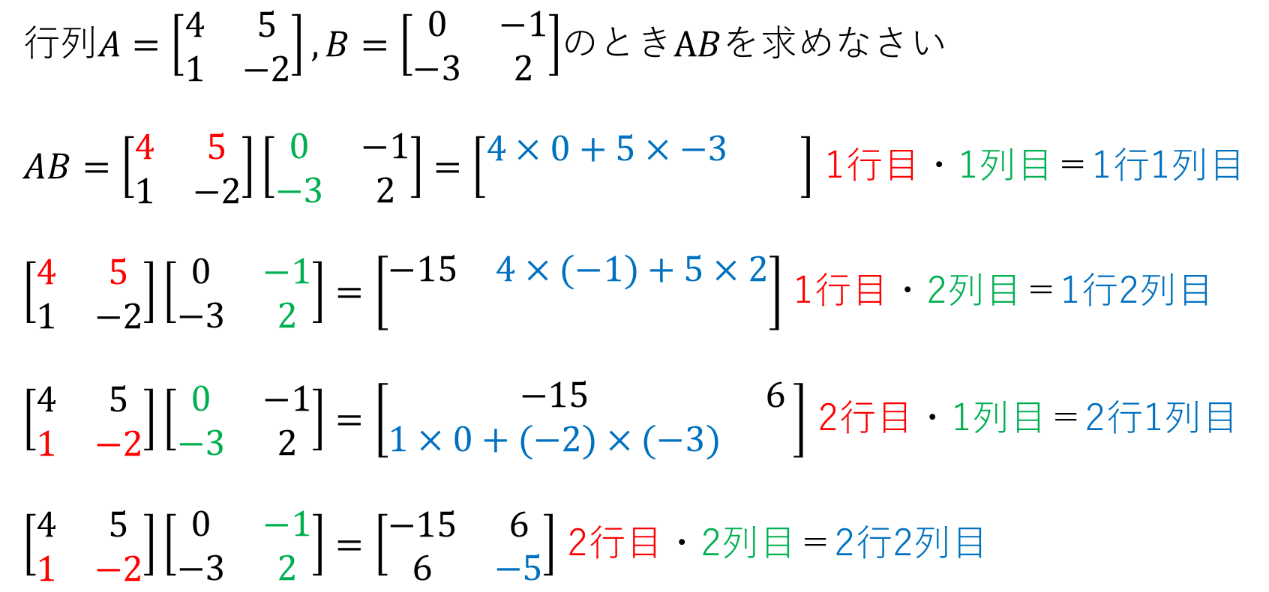
行列の掛け算 例題
行列$A=\left[\begin{matrix}4 & 5 \\ 1 & −2\end{matrix}\right],B=\left[\begin{matrix}0 & −1 \\ −3 & 2\end{matrix}\right]$のとき$AB$を求めなさい
$AB=\left[\begin{matrix}4 & 5 \\ 1 & −2\end{matrix}\right]\left[\begin{matrix}0 & −1 \\ −3 & 2\end{matrix}\right]=\left[\begin{matrix}4×0+5×−3 & \\ & \end{matrix}\right]$ 1行目・1列目＝1行1列目
$\left[\begin{matrix}4 & 5 \\ 1 & −2\end{matrix}\right]\left[\begin{matrix}0 & −1 \\ −3 & 2\end{matrix}\right]=\left[\begin{matrix}−15 & 4×(−1)+5×2 \\ & \end{matrix}\right]$ 1行目・2列目＝1行2列目
$\left[\begin{matrix}4 & 5 \\ 1 & −2\end{matrix}\right]\left[\begin{matrix}0 & −1 \\ −3 & 2\end{matrix}\right]=\left[\begin{matrix}−15 & 6 \\ 1×0+(−2)×(−3) & \end{matrix}\right]$ 2行目・1列目＝2行1列目
$\left[\begin{matrix}4 & 5 \\ 1 & −2\end{matrix}\right]\left[\begin{matrix}0 & −1 \\ −3 & 2\end{matrix}\right]=\left[\begin{matrix}−15 & 6 \\ 6 & −5\end{matrix}\right]$ 2行目・2列目＝2行2列目

Slide 4
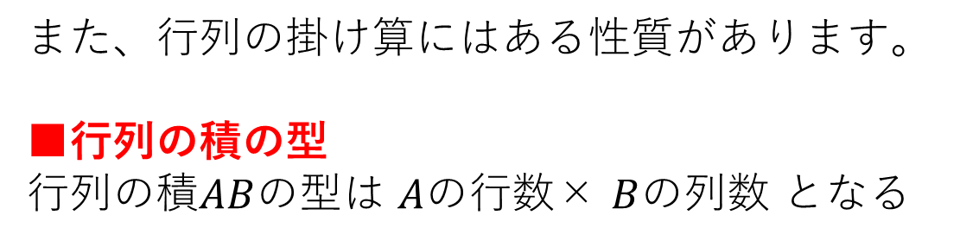
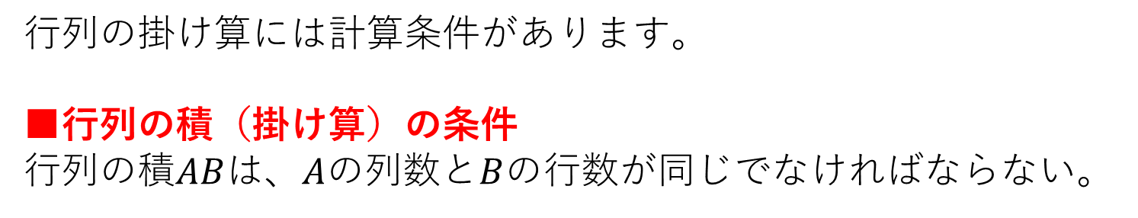
行列の掛け算
行列の掛け算には計算条件があります。
■行列の積（掛け算）の条件
行列の積$AB$は、$Aの$列数と$B$の行数が同じでなければならない。
また、行列の掛け算にはある性質があります。
■行列の積の型
行列の積$AB$の型は $A$の行数× $B$の列数 となる
例題で確認していきます。

Slide 5
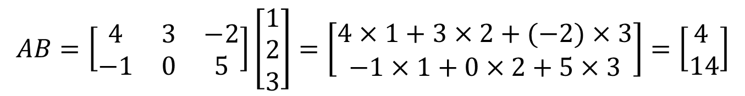
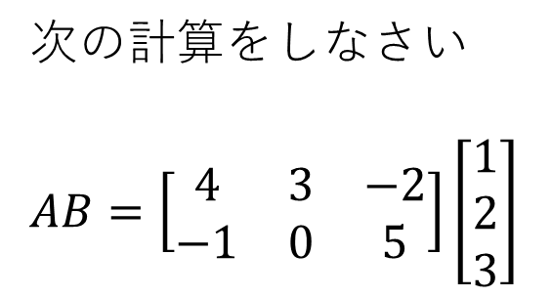
行列の掛け算 例題1
次の計算をしなさい
$AB=\left[\begin{matrix}4 & 3 & −2 \\ −1 & 0 & 5\end{matrix}\right]\left[\begin{matrix}1 \\ 2 \\ 3\end{matrix}\right]$
2×3
3×1
Aの列数とBの行数が等しいので計算可能。
$$AB=\left[\begin{matrix}4 & 3 & −2 \\ −1 & 0 & 5\end{matrix}\right]\left[\begin{matrix}1 \\ 2 \\ 3\end{matrix}\right]=\left[\begin{matrix}4×1+3×2+(−2)×3 \\ −1×1+0×2+5×3\end{matrix}\right]=\left[\begin{matrix}4 \\ 14\end{matrix}\right]$$
計算結果の行列の型は２×１となる。

Slide 6
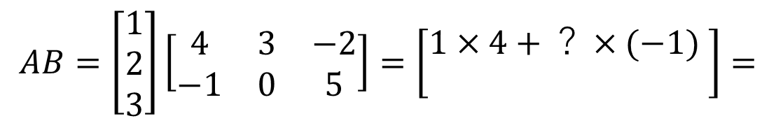
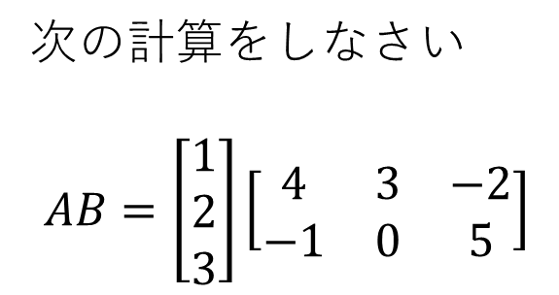
行列の掛け算 例題2
次の計算をしなさい
$$AB=\left[\begin{matrix}1 \\ 2 \\ 3\end{matrix}\right]\left[\begin{matrix}4 & 3 & −2 \\ −1 & 0 & 5\end{matrix}\right]$$
3×1
2×3
Aの列数とBの行数が等しくないので計算不可能。
$$AB=\left[\begin{matrix}1 \\ 2 \\ 3\end{matrix}\right]\left[\begin{matrix}4 & 3 & −2 \\ −1 & 0 & 5\end{matrix}\right]=\left[\begin{matrix}1×4+？×(−1) \\ \end{matrix}\right]=$$
このように数が合わないと掛け算相手がいなくなる

Slide 7
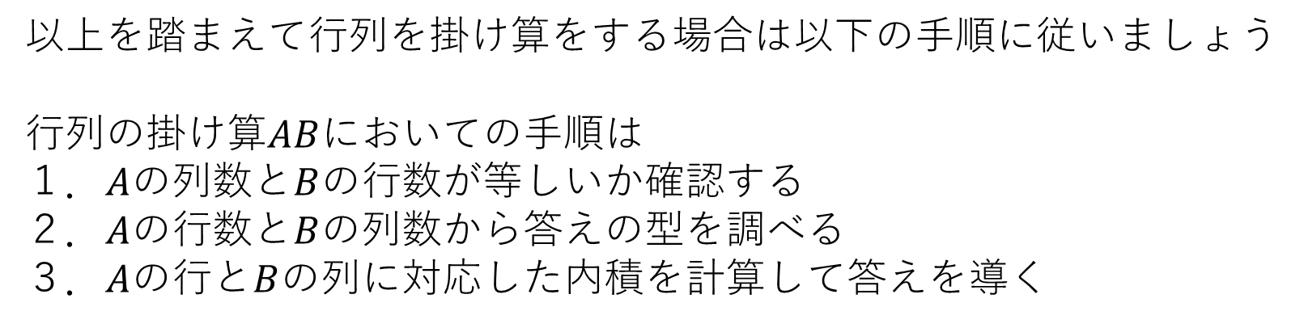
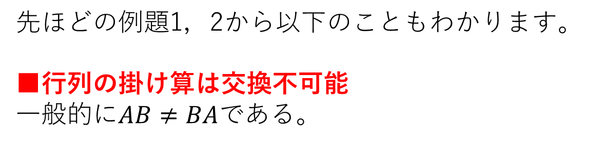
行列の掛け算
先ほどの例題1，2から以下のこともわかります。
■行列の掛け算は交換不可能
一般的に$AB≠BA$である。
以上を踏まえて行列を掛け算をする場合は以下の手順に従いましょう
$行列の掛け算AB$においての手順は
１．$A$の列数と$B$の行数が等しいか確認する
２．$A$の行数と$B$の列数から答えの型を調べる
３．$A$の行と$B$の列に対応した内積を計算して答えを導く

Slide 8
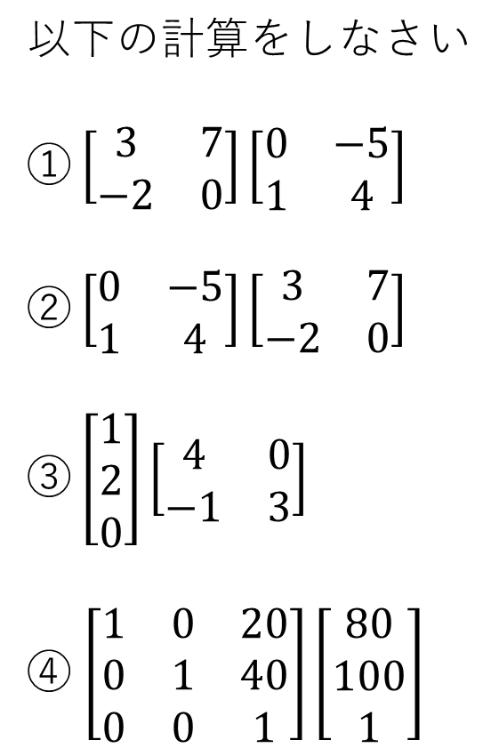
行列の掛け算 練習
以下の計算をしなさい
①$\left[\begin{matrix}3 & 7 \\ −2 & 0\end{matrix}\right]\left[\begin{matrix}0 & −5 \\ 1 & 4\end{matrix}\right]$
②$\left[\begin{matrix}0 & −5 \\ 1 & 4\end{matrix}\right]\left[\begin{matrix}3 & 7 \\ −2 & 0\end{matrix}\right]$
③$\left[\begin{matrix}1 \\ 2 \\ 0\end{matrix}\right]\left[\begin{matrix}4 & 0 \\ −1 & 3\end{matrix}\right]$
④ $\left[\begin{matrix}1 & 0 & 20 \\ 0 & 1 & 40 \\ 0 & 0 & 1\end{matrix}\right]\left[\begin{matrix}80 \\ 100 \\ 1\end{matrix}\right]$

